Slide 1
«Влияние алкоголя на организм человека»

Slide 2
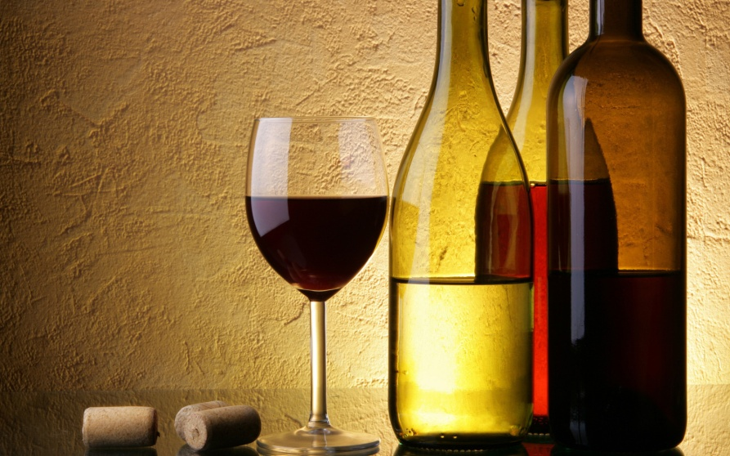
Что такое алкоголь?
Алкоголь – это ничто иное как спирт. На химическом языке терминов называется - этанол.
Сам этанол получается весьма интересным путем -брожения или ферментации сахаров. Казалось бы, спирт вовсе не сладкий, а получают его именно из сахара.

Slide 3
Алкоголизм
Алкоголи́зм — заболевание, характеризующееся болезненным пристрастием к алкоголю , с психической и физической зависимостью от него. Негативные последствия могут выражаться психическими и физическими расстройствами, а также нарушениями социальных отношений лица, страдающего этим заболеванием .

Slide 4
Мифы об алкоголе
1. Алкоголь помогает решить проблемы, потому что снимает стресс
2. Алкоголь снимает страх и неуверенность в себе
3. Если пить «культурно» , то ничего плохого не будет
4. Алкоголь улучшает сон
5. Алкоголь укрепляет дружбу

Slide 5
Вся алкогольная продукция обязательно содержит яд под названием «этиловый спирт»
В 100 граммах пива содержится 6-12 гр яда (этилового спирта), «одетого» в хмель, дрожжи и другие составляющие
В 100 гр самогона содержится от 20 до 70 гр яда «одетого» в сивушные масла
В 100 граммах коньяка содержится 40 гр яда (этилового спирта) «одетого» в цвет, вытянутый из дерева дуба и 60 гр воды и ароматизаторы
В 100 граммах вина содержится 20 гр яда (этилового спирта) «одетого» в виноградное, яблочное и другие ароматизаторы
В 100 грамма водки содержится 40 гр яда (этилового спирта) «одетого» в 60 гр воды и разные экстракты

Slide 6
В возрасте около 30 лет человек, употребляющий алкоголь, сталкивается с:
заболеваниями сердечно-сосудистой системы
Заболеваниями печени
заболеваниями желудка
неврозами
Расстройствами в половой сфере

Slide 7
Длительное злоупотребление алкоголем приводит к необратимым изменениям внутренних органов. На фоне хронического алкоголизма развиваются такие заболевания, как
риск кровоизлияния в мозг
нарушения иммунной системы
различные типы анемии
алкогольная энцефалопатия
алкогольная нефропатия
алкогольный гепатит
алкогольный панкреатит
алкогольный гастрит

Slide 8
Список заболеваний
Цирроз печени - заболевание печени
Рак пищевода – онкологическое заболевание пищевода
Аритмия сердца – патологическое состояние, при котором происходит нарушение частоты, ритмичности и последовательности возбуждения и сокращения сердца.
Гемолитическая анемия –главным признаком является усиленное разрушение эритроцитов
Рак желудка - злокачественная опухоль , происходящая из эпителия слизистой оболочки желудка
Рак прямой кишки -онкологическое заболевание конечной части желудочно-кишечного тракта человека

Slide 9
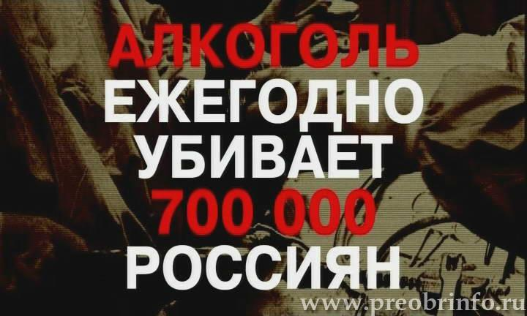
Статистика подросткового алкоголизма
Примерно 50% подростков, употребляющих алкоголь – мало читают, из них 19% не читают книг вообще!
76,9% подростков, употребляющих алкоголь – плохо учатся!
Мальчики пробуют алкоголь в раннем возрасте в 4 раза чаще, чем девочки!
53% детей, принимающих спиртное, не имеют достаточного контроля и внимания со стороны родителей!

Slide 10
Профилактика подросткового алкоголизма
Профилактика на уровне государства: запрет продажи алкогольной продукции детям, запрет рекламирования пива на ТВ, предусмотреть строгую уголовную ответственность за вовлечение несовершеннолетних в пьянство (в том числе родителей), запрет приема несовершеннолетних на работу, связанную с производством и торговлей спиртными напитками.
Профилактика на уровне семьи: ориентир на здоровый образ жизни, рациональное питание, соблюдение режима дня, правильная организация свободного времени (внеурочная занятость)

Slide 11
Горькая правда
о пиве

Slide 12
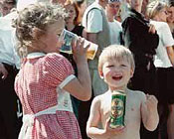
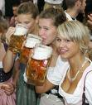
Россия вошла в число стран, население которых занимает первые позиции по употреблению пива.

Slide 13
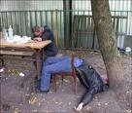
Пиво – наркотик, вызывающий агрессию.
потребление пива является первой причиной искалеченных судеб
каждый десятый алкоголик моложе 18 лет

Slide 14
1 бутылка пива = 50 граммам водки

Slide 15
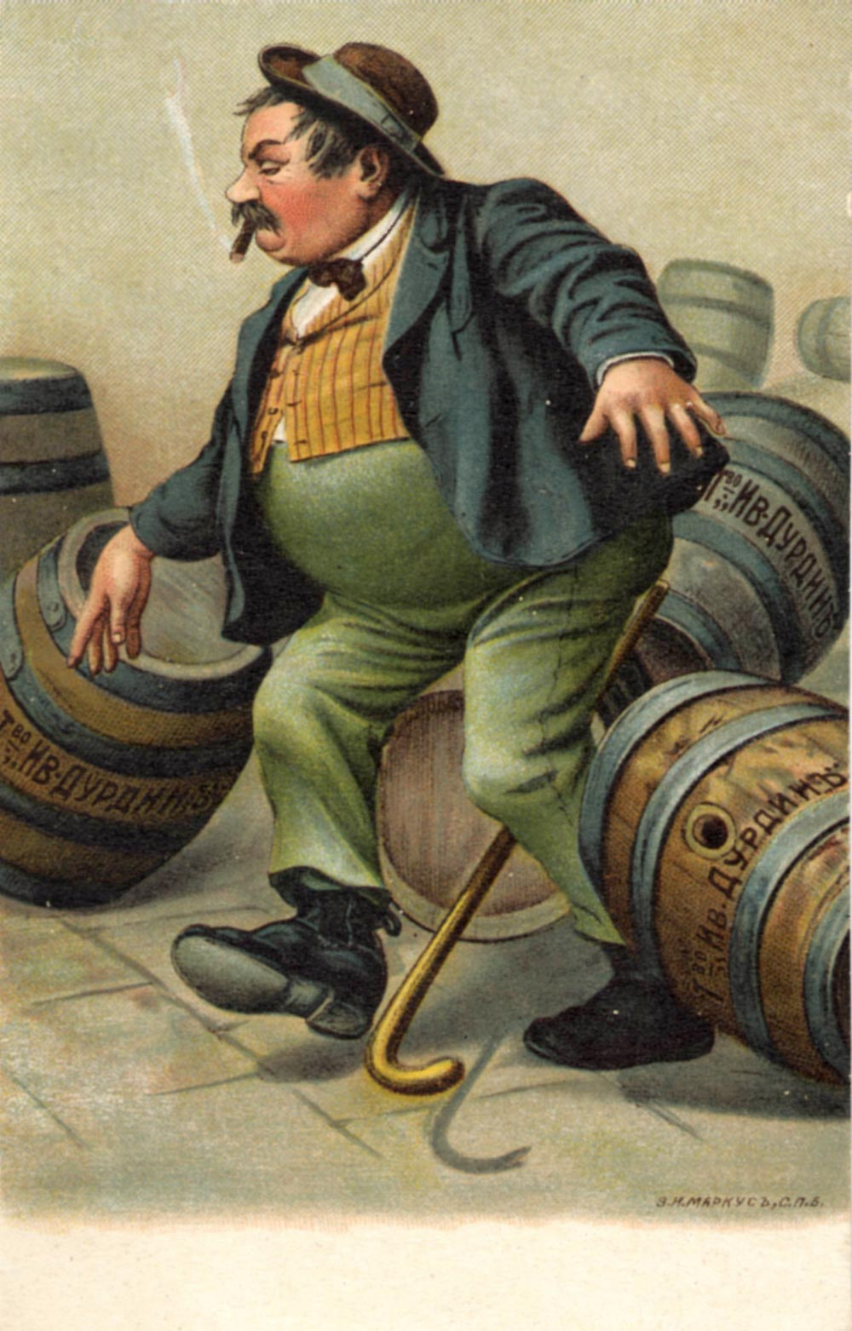
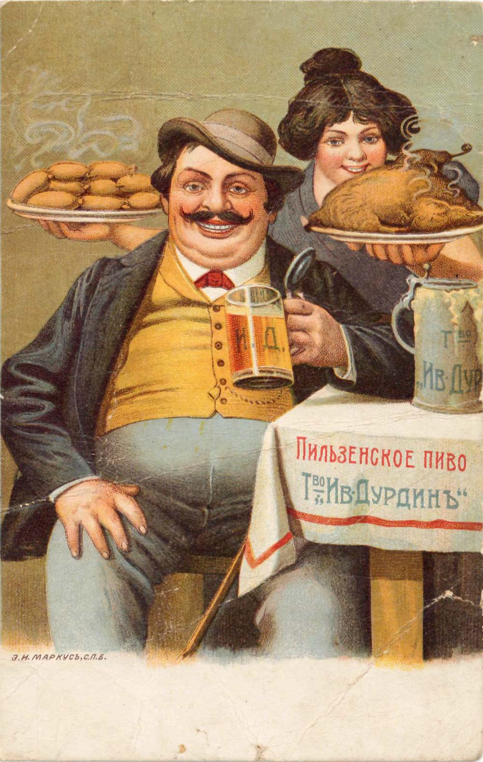
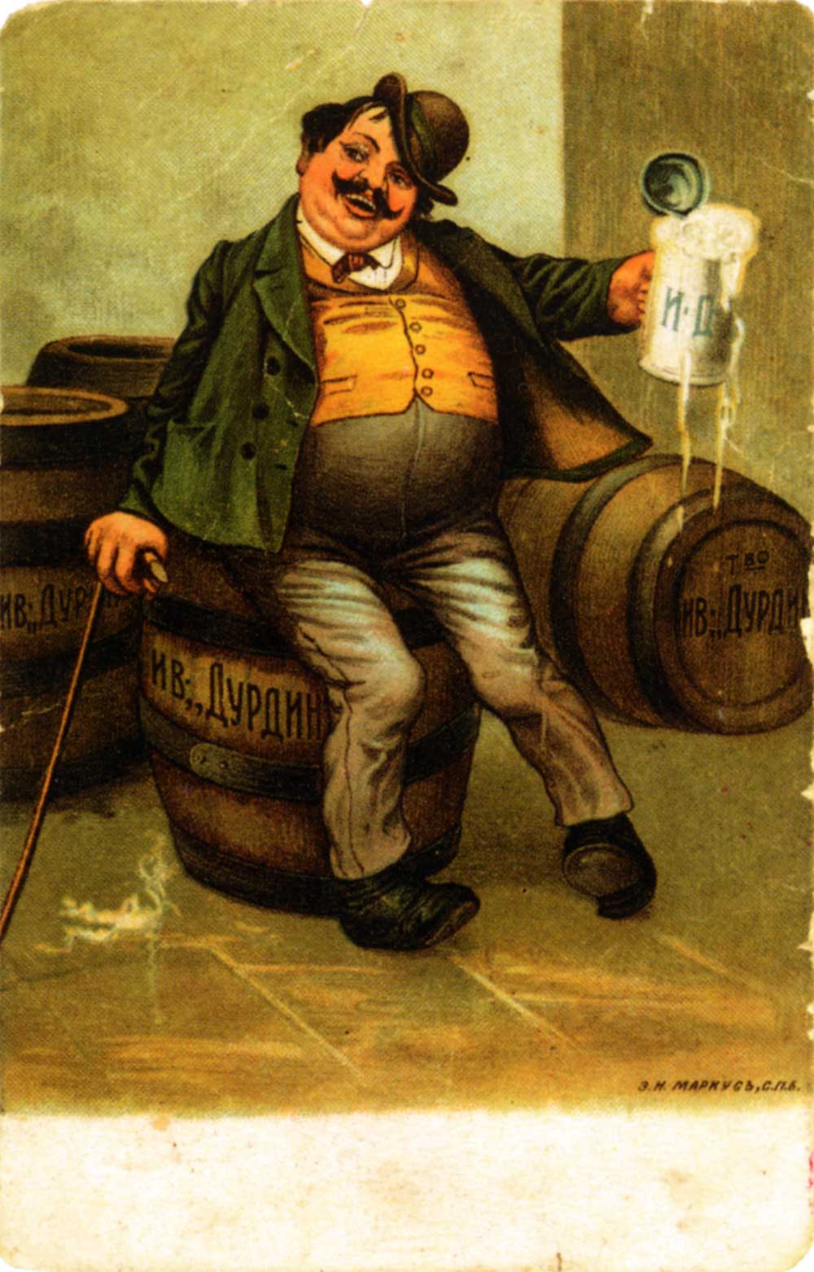
Феминизация мужчин
(медленное превращение в женщину)

Slide 16
маскулинизация женщин
Женщина особенно меняет свой облик при распитии алкогольного яда и отравлении табаком

Slide 17
В качестве стабилизатора пены в пиве используется кобальт, являющийся серьезным токсическим фактором.
У злоупотребляющих пивом содержание кобальта в сердечной мышце увеличивается в десять (!) раз, у 80 % наблюдаются воспалительные процессы в желудке и пищеводе.

Slide 18
Что дороже - здоровье или пиво?
консерванты
Группа веществ, которые используют с
целью предотвращения порчи и увеличения
срока годности различных объектов
(пищевые и косметические продукты,
древесина и др.)
По большей части это искусственно
синтезируемые химические соединения.
Консерванты в сочетании с др. вредными
химическими соединениями причиняют
колоссальный вред нашему организму

Slide 19
НЕВСКОЕ –Дания, СТАРЫЙ МЕЛЬНИК-Турция, ТОЛСТЯК-Бельгия, БОЧКАРЕВ-Исландия, ЗОЛОТАЯ БОЧКА-Южная Африка, МИЛЛЕР-Америка, ХОЛСТЕН-Германия, ЭФЕС-Турция, БАЛТИКА-Скандинавия

Slide 20
Влияние алкоголя на репродуктивную систему.
Приводит к таким
последствиям как:
нарушение созревания половых клеток(бесплодие)
патологии беременности
преждевременные роды
патологии развития плода

Slide 21
Когда алкоголь попадает в кровь плода, то в первую очередь порождают печень, сосудистая система, а также те структуры мозга, которые определяют умственную деятельность.

Slide 22
При приеме алкоголя происходит:
- нарушение работы тонкого кишечника(неспособность всасывать питательные вещества)
разрушение поджелудочной железы (риск возникновения диабета)
поражение печени, жировая дистрофия, гепатит, цирроз (приводит к летальному исходу)

Slide 23
Алкоголь нарушает кровообращение в кожных капиллярах - эти малые сосудики сжимаются, загустевают, лопаются (всем известен синдром "красного носа"), поэтому сердце плохо снабжается кровью и испытывает кислородное голодание.
В сердечной мышце накапливается избыточное количество жира, она перерождается, становится дряблой и сердце с трудом справляется с работой. Результат - преждевременный атеросклероз и гипертоническая болезнь.

Slide 24
Трезвость
Трезвость — согласно определению Всемирной организации здравоохранения — это непрерывное воздержание от приема алкоголя и других психоактивных веществ .

